Slide 1
실습문제 - 기초
6.1 인터페이스를 이용한 문자열 출력 : InterfaceDisplay.java
문자열 출력을 위한 추상 메소드를 선언하는 인터페이스와 이 인터페이스를 구현한 두 개의 클래스를 이용하여 문자열 출력을 실습한다.
  DisplayInterface 인터페이스 : 추상메소드 display()를 선언한다.
  StarDisplay2 클래스 : 문자열의 좌우측에 별표(*)를 출력하도록 display()를 구현한다.
  BarDisplay2 클래스 : 문자열의 좌우측에 바(-)를 출력하도록 display()를 구현한다.
InterfaceDisplay 클래스는 StarDisplay2와 BarDisplay2의 객체를 각각 생성하고 문자열 출력을 의뢰한다.
InterfaceDisplay
DisplayInterface
display()
StarDisplay2
BarDisplay2
display()
display()

Slide 2
인터페이스 구현
interface DisplayInterface
{ // 추상메소드 선언
public void display(String s);
}
class StarDisplay2 implements DisplayInterface
{ // 추상메소드 구현
public void display(String s)
{ // 문자열 좌우에 별표 출력
System.out.print("*** ");
System.out.print(s);
System.out.println(" ***");
}
};
class BarDisplay2 implements DisplayInterface
{ // 추상메소드 구현
public void display(String s)
{ // 문자열 좌우에 bar 표시 출력
System.out.print("||| ");
System.out.print(s);
System.out.println(" |||");
}
};
public class InterfaceDisplay
{
public static void main(String arg[])
{
// 객체 변수를 이용한 출력
StarDisplay2 si = new StarDisplay2();
si.display("글자 인쇄 시험 1");
BarDisplay2 bi = new BarDisplay2();
bi.display("글자 인쇄 시험 2");
// 인터페이스 변수를 이용한 출력
DisplayInterface di1 = new StarDisplay2();
di1.display("글자 인쇄 시험 3");
DisplayInterface di2 = new BarDisplay2();
di2.display("글자 인쇄 시험 4");
}
};

Slide 3
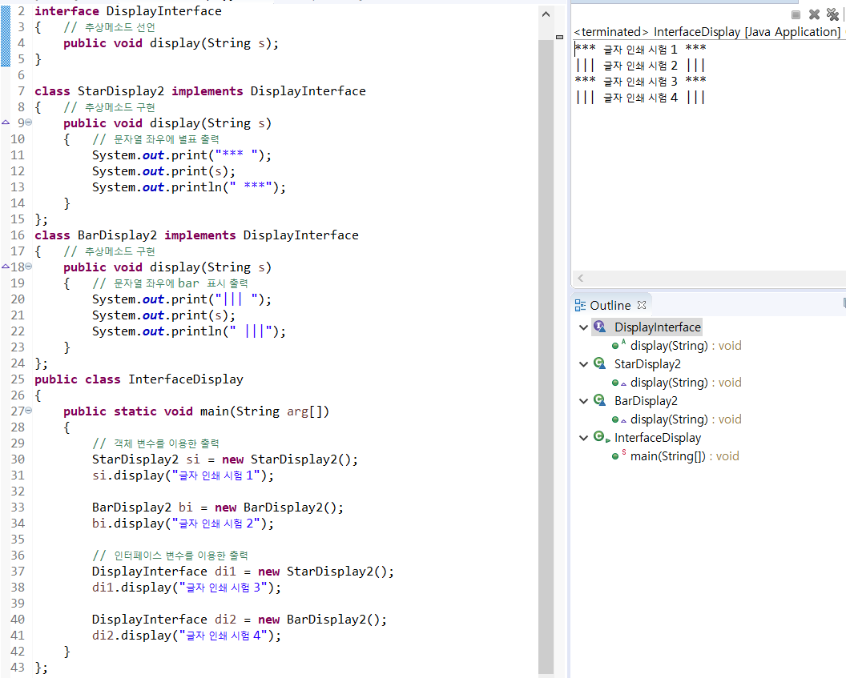
인터페이스 구현

Slide 4
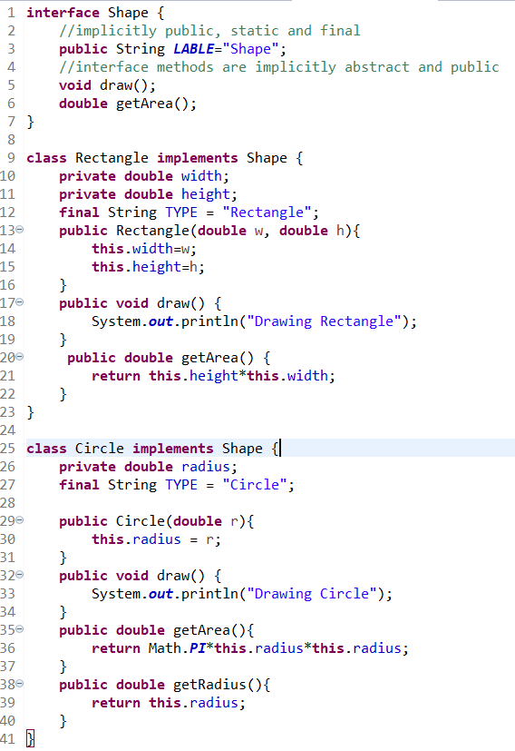
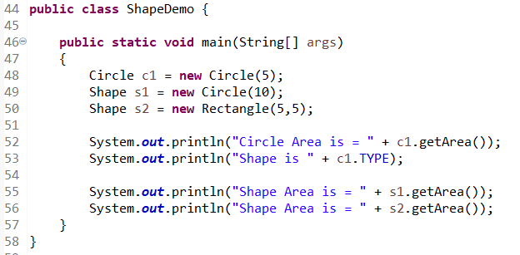
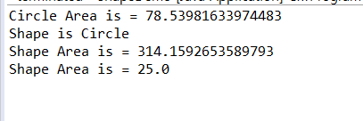

Slide 5
추상 클래스와 인터페이스
공통점
  둘 다 추상 메소드를 포함
    자식 클래스가 추상 메소드(abstract method)를 구현
차이점
  추상 클래스는 추상 메소드가 아닌 메소드를 가질 수 있음
  추상 클래스는 단일 상속만 가능 : 클래스이므로
  인터페이스의 변수는 반드시 static final (상수)
  인터페이스는 반드시 public 메소드 만을 포함
  추상 클래스는 생성자를 정의할 수 있음

